Slide 1
Poprawa jakości powietrza poprzez wymianę źródeł ciepła w budynkach wielorodzinnych
15.03.2022 r.
Spotkanie realizowane w ramach Projektu „Ogólnopolski system wsparcia doradczego dla sektora publicznego, mieszkaniowego oraz przedsiębiorstw w zakresie efektywności energetycznej oraz OZE”

Slide 2
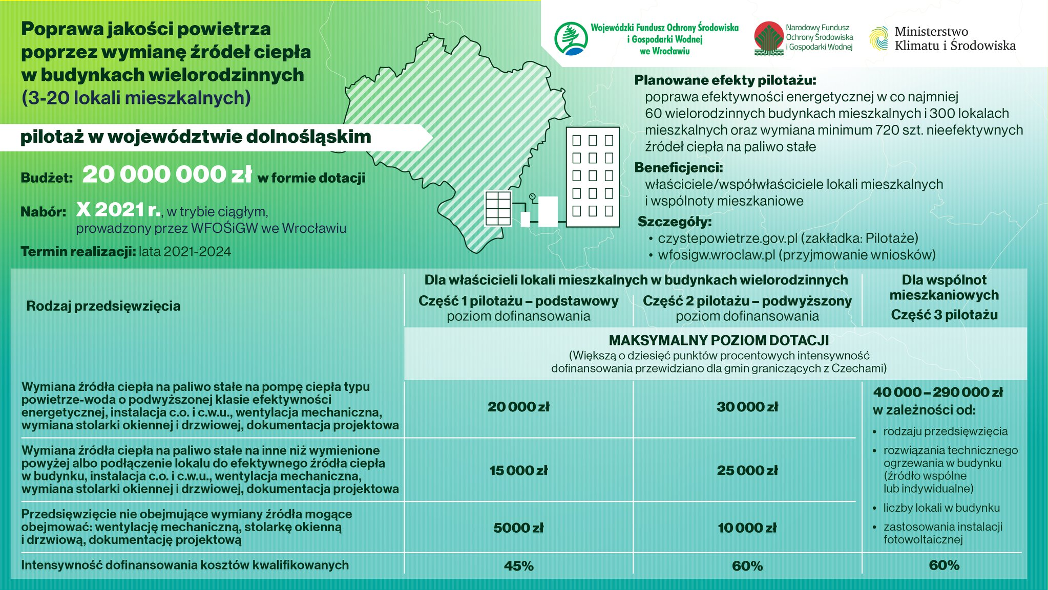
30%/45%
30%/45%

Slide 3
Gminy przygraniczne
Gmina miejsko-wiejska Bogatynia,
Gmina miejsko-wiejska Bystrzyca Kłodzka,
Gmina miejska Duszniki-Zdrój,
Gmina miejsko-wiejska Głuszyca,
Gmina miejska Jelenia Góra,
Gmina miejska Karpacz,
Gmina miejska Kowary,
Gmina miejska Kudowa Zdrój,
Gmina miejsko-wiejska Lądek Zdrój,
Gmina miejsko-wiejska Leśna,
Gmina wiejska Lewin Kłodzki,
Gmina miejsko-wiejska Lubawka,
Gmina miejsko-wiejska Mieroszów,
Gmina miejsko-wiejska Międzylesie,
Gmina miejsko-wiejska Mirsk,
Gmina miejska Nowa Ruda,
Gmina wiejska Nowa Ruda,
Gmina miejska Piechowice,
Gmina wiejska Platerówka,
Gmina wiejska Podgórzyn,
Gmina miejsko-wiejska Radków,
Gmina miejsko-wiejska Stronie Śląskie,
Gmina wiejska Sulików,
Gmina miejsko-wiejska Szczytna,
Gmina miejska Szklarska Poręba,
Gmina miejska Świeradów-Zdrój,
Gmina miejska Zawidów,
Gmina miejska Zgorzelec,
Gmina wiejska Zgorzelec,
Gmina miejsko-wiejska Złoty Stok,

Slide 4

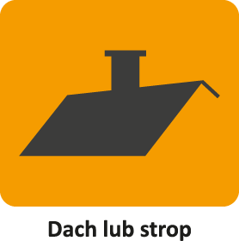
O co mogą wnioskować indywidualnie właściciele lokali. (cz. 1 i 2)

Slide 5
O co mogą wnioskować wspólnoty (cz. 3)
.

Slide 6
Kto może być Beneficjentem programu?
Beneficjentem jest osoba fizyczna będąca właścicielem lub współwłaścicielem lokalu mieszkalnego z wyodrębnioną księgą wieczystą, wydzielonego w budynku mieszkalnym wielorodzinnym mieszczącym od 3 do 20 lokali mieszkalnych, o dochodzie rocznym nieprzekraczającym kwoty 100 000 zł (cz. 1) i 2) lub wspólnota mieszkaniowa w budynku mieszkalnym wielorodzinnym obejmującym od 3 do 20 lokali mieszkaniowych (cz. 3), dla tej części nie ma kryterium dochodowego.
Wnioskodawcy (osoby fizyczne) podzieleni na dwie grupy (bez zmian) tj.:
  1) Uprawnieni do podstawowego poziomu dofinansowania – oświadczenie o dochodzie, wymagane podanie na podstawie jakich dokumentów wyliczono
  2) Uprawnieni do podwyższonego dofinansowania; przeciętny miesięczny dochód na jednego członka rodziny nie przekracza (od dnia 01.07.2021r.):
    1 564 zł w gospodarstwie wieloosobowym
    2 189 zł w gospodarstwie jednoosobowym
    Zaświadczenie o dochodzie wydawane jest przez gminę

Slide 7
Okres kwalifikowania kosztów
Okres kwalifikowalności kosztów:
rozpoczęcie przedsięwzięcia rozumiane jest, jako poniesienie pierwszego kosztu kwalifikowanego (data wystawienia pierwszej faktury lub równoważnego dokumentu księgowego) i może nastąpić od dnia złożenia wniosku o dofinansowanie. Koszty poniesione wcześniej uznawane są za niekwalifikowane, z wyłączeniem kosztów audytu energetycznego, dokumentacji projektowej i ekspertyz, o ile poniesiono je nie wcześniej niż 6 miesięcy przed dniem złożenia wniosku o dofinansowanie (dotyczy cz.3).
zakończenie przedsięwzięcia (data wystawienia ostatniej faktury lub równoważnego dokumentu księgowego lub innego dokumentu potwierdzającego wykonanie prac) oznacza rzeczowe zakończenie wszystkich prac objętych umową o dofinansowanie, pozwalające na prawidłową eksploatację zamontowanych urządzeń.
okres realizacji przedsięwzięcia wynosi dla części 1) i 2) Programu – do 24 miesięcy, a dla części 3) – do 30 miesięcy, od daty złożenia wniosku o dofinansowanie, lecz nie później, niż do 31.12.2023 r.

Slide 8
Intensywność i forma dofinansowania, cz. 1) i 2)
Koszty kwalifikowane oraz maksymalny poziom dofinansowania dla poziomu podstawowego
i podwyższonego.
Kolor czcionki dla gmin przygranicznych
Nazwa kosztu | Maks. intens. dofinans. | Maks. kwota dotacji
Audyt energetyczny | 100 % | 1 000 zł
Dokumentacja projektowa | 30 %/60% (40%/70%) | 600 zł/1 200 zł (800/1 400 zł)
Ekspertyzy | 30 % | 150 zł
Podłączenie lokalu do sieci ciepłowniczej efektywnego źródła ciepła w budynku | 50 % 30%/60% (40%/70%) | 10 000 zł 4 500 zł/9 000 zł (6 000/10 500 zł)
Pompa ciepła p/w A+/A++ | 30 %/45% podw. 60% (40%/55% podw. 70%) | 9 000 zł/13 500 zł podw. 18 000 zł (12 000/16 500 zł podw. 21 000 zł)
Pompa ciepła p/p | 30 %/60% (40%/70%) | 3 000 zł/6 000 zł (4 000/7 000 zł)
Pompa ciepła gruntowa | 45 % | 20 250 zł

Slide 9
Intensywność i forma dofinansowania, cz. 1) i 2)
Koszty kwalifikowane oraz maksymalny poziom dofinansowania dla poziomu podstawowego
i podwyższonego.
Kolor czcionki dla gmin przygranicznych
Nazwa kosztu | Maks. intens. dofinans. | Maks. kwota dotacji
Kocioł gazowy kondensacyjny | 30 %/60% (40%/70%) | 4 500 zł/9 000 zł (6 000/10 500 zł)
Kotłownia gazowa | 45 % | 6 750 zł
Kocioł na węgiel | 30 % | 3 000 zł
Kocioł zgazowujący drewno | 30 % | 6 000 zł
Kocioł na pellet drzewny/o podwyższonym standardzie | 30 %/45% podw. 60% (40%/55% podw. 70%) | 6 000 zł/9000 zł podw. 12 000 zł (8 000/11 000 zł podw. 14 000 zł)
Ogrzewanie elektryczne | 30 %/60% (40%/70%) | 3 000 zł/6 000 zł (4 000/7 000 zł)
Instalacja c.o. oraz c.w.u. | 30 %/60% (40%/70%) | 4 500 zł/9 000 zł (6 000/10 500 zł)

Slide 10
Intensywność i forma dofinansowania, cz. 1) i 2)
Koszty kwalifikowane oraz maksymalny poziom dofinansowania dla poziomu podstawowego
i podwyższonego.
Kolor czcionki dla gmin przygranicznych
Nazwa kosztu | Maks. intens. dofinans. | Maks. kwota dotacji
Wentylacja mechaniczna z odzyskiem ciepła | 30 %/60% (40%/70%) | 5 000 zł/10 000 zł (6 600/11 600 zł)
Mikroinstalcja fotowoltaiczna o mocy 2-10 kW | 50 % | 5 000 zł
Ocieplenie przegród | 30 % | 45 zł za m²
Stolarka okienna | 30 %/60% (40%/70%) | 210 zł/420 zł za m² (280 zł/490 zł za m²)
Stolarka drzwiowa | 30 %/60% (40%/70%) | 600 zł/1 200 zł za m² (800 zł/1 400 zł za m²)

Slide 11
Maksymalny poziom dotacji dla całego przedsięwzięcia, cz. 1) i 2)
Limit całkowitej wysokości dotacji dla całego przedsięwzięcia, zakres 1..
Zależy zarówno od poziomu dofinansowania jak i zakresu prac.
Kolor czcionki dla gmin przygranicznych
Podstawowy poziom dofinansowania | Podwyższony poziom dofinansowania
wymiana źródła ciepła na pompę ciepła (typu p/w A++) wentylacja mechaniczna termomodernizacja dokumentacja | wymiana źródła ciepła na pompę ciepła (typu p/w A++) wentylacja mechaniczna termomodernizacja dokumentacja
20 000 zł (25 000 zł) | 30 000 zł (35 000 zł)

Slide 12
Maksymalny poziom dotacji dla całego przedsięwzięcia, cz. 1) i 2)
Limit całkowitej wysokości dotacji dla całego przedsięwzięcia, zakres 2..
Zależy zarówno od poziomu dofinansowania jak i zakresu prac.
Kolor czcionki dla gmin przygranicznych
Podstawowy poziom dofinansowania | Podwyższony poziom dofinansowania
wymiana źródła ciepła na inne niż pompa ciepła typu p/w A++ wentylacja mechaniczna termomodernizacja dokumentacja | wymiana źródła ciepła na inne niż pompa ciepła typu p/w A++ wentylacja mechaniczna termomodernizacja dokumentacja
15 000 zł (20 000 zł) | 25 000 zł (29 000 zł)

Slide 13
Maksymalny poziom dotacji dla całego przedsięwzięcia, cz. 1) i 2)
Kolor czcionki dla gmin przygranicznych
Podstawowy poziom dofinansowania | Podwyższony poziom dofinansowania
brak wymiany źródła ciepła wentylacja mechaniczna termomodernizacja
5 000 zł (6 600 zł) | 10 000 zł (11 600 zł)
Nie udziela się dofinansowania na przedsięwzięcia, dla których kwota dotacji z wniosku o dofinansowanie jest niższa niż
3 tysiące złotych. Warunek nie dotyczy przedsięwzięć, w zakresie których jest zakup i montaż źródła ciepła.

Slide 14
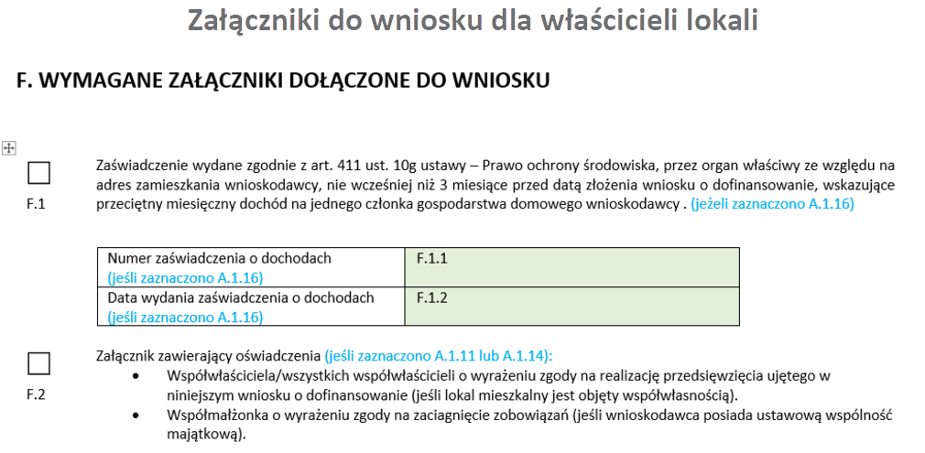
Maksymalny poziom dotacji dla całego przedsięwzięcia, cz. 1) i 2)

Slide 15
Rodzaje przedsięwzięć, cz. 3) programu, wspólnoty.
Rodzaje przedsięwzięć we wspólnotach
Wymiana wspólnego źródła ciepła obejmującego co najmniej 50% powierzchni ogrzewanej budynku mieszkalnego (wspólne na wspólne)
Likwidacja indywidualnych źródeł ciepła w lokalach mieszkalnych zajmujących co najmniej 50% powierzchni ogrzewanej budynku mieszkalnego przez podłączenie do nowego wspólnego źródło ciepła (indywidualne na wspólne)
Wymiana indywidulanych źródeł ciepła w lokalach mieszkalnych zajmujących co najmniej 50% powierzchni ogrzewanej budynku mieszkalnego (indywidualne na indywidualne)

Slide 16
Zakresy przedsięwzięć, cz. 3) programu, wspólnoty.
Zakres 1
Przedsięwzięcie obejmujące demontaż nieefektywnych źródeł ciepła na paliwo stałe oraz zakup i montaż pompy ciepła typu powietrze-woda albo gruntowej pompy ciepła do celów ogrzewania lub ogrzewania i cwu. Dodatkowo mogą być wykonane (dopuszcza się wybór więcej niż jednego elementu z zakresu): - demontaż oraz zakup i montaż nowej instalacji centralnego ogrzewania i/lub cwu (w tym kolektorów słonecznych), - zakup i montaż mikroinstalacji fotowoltaicznej, - zakup i montaż wentylacji mechanicznej z odzyskiem ciepła, - zakup i montaż ocieplenia przegród budowlanych, okien, drzwi oddzielających przestrzeń ogrzewaną od nieogrzewanej, drzwi/bram garażowych (zawiera również demontaż), - dokumentacja dotycząca powyższego zakresu: audyt energetyczny (pod warunkiem wykonania ocieplenia przegród budowlanych), dokumentacja projektowa, ekspertyzy.

Slide 17
Zakresy przedsięwzięć, cz. 3) programu, wspólnoty.
Zakres 2
Przedsięwzięcie obejmujące demontaż nieefektywnych źródeł ciepła na paliwo stałe oraz: - zakup i montaż innych źródeł / źródła ciepła niż wymienione w zakr. 1, do celów ogrzewania lub ogrzewania i cwu albo - zakup i montaż kotłowni gazowej na potrzeby co najmniej 50% powierzchni ogrzewanej budynku mieszkalnego albo - podłączenie lokalu do efektywnego źródła ciepła w budynku. Dodatkowo mogą być wykonane (dopuszcza się wybór więcej niż jednego elementu z zakresu): - demontaż oraz zakup i montaż nowej instalacji centralnego ogrzewania i/lub cwu (w tym kolektorów słonecznych, a także pompy ciepła wyłącznie do cwu, o ile nie zastosowano pompy ciepła do celów ogrzewania) - zakup i montaż mikroinstalacji fotowoltaicznej, - zakup i montaż wentylacji mechanicznej z odzyskiem ciepła, - zakup i montaż ocieplenia przegród budowlanych, okien, drzwi oddzielających przestrzeń ogrzewaną od nieogrzewanej, drzwi/bram garażowych (zawiera również demontaż), - dokumentacja dotycząca powyższego zakresu: audyt energetyczny (pod warunkiem wykonania ocieplenia przegród budowlanych), dokumentacja projektowa, ekspertyzy.

Slide 18
Zakresy przedsięwzięć, cz. 3) programu, wspólnoty.
Zakres 3
Przedsięwzięcie nie obejmujące wymiany źródeł ciepła na paliwo stałe na nowe źródła ciepła, a obejmujące (dopuszcza się wybór więcej niż jednego elementu z zakresu): - zakup i montaż wentylacji mechanicznej z odzyskiem ciepła, - zakup i montaż ocieplenia przegród budowlanych, okien, drzwi oddzielających przestrzeń ogrzewaną od nieogrzewanej, drzwi/bram garażowych (zawiera również demontaż), - dokumentację dotyczącą powyższego zakresu: audyt energetyczny (pod warunkiem wykonania ocieplenia przegród budowlanych), dokumentacja projektowa, ekspertyzy. Przeprowadzenie audytu energetycznego oraz wykonanie ekspertyzy ornitologicznej i chiropterologicznej są obowiązkowe dla tego zakresu (przed złożeniem wniosku).

Slide 19
Intensywność i maksymalna kwota dotacji, cz. 3), wspólnoty.
 | Rodzaje przedsięwzięć
 | Wspólne/wspólne |  | Indywidualne/wspólne |  | Indywidualne/indywidualne
Zakres 1 | Bez PV | Obejmuje PV | Bez PV | Obejmuje PV | Bez PV | Obejmuje PV
 | 3-8 lokali: 120 000 zł (60%) | 3-8 lokali: 130 000 zł (60%) | 3-8 lokali: 120 000 zł (60%) | 3-8 lokali: 130 000 zł (60%) | 3-8 lokali: 120 000 zł (60%) | 3-8 lokali: 130 000 zł (60%)
 | 9-14 lokali: 190 000 zł (60%) | 9-14 lokali: 205 000 zł (60%) | 9-14 lokali: 190 000 zł (60%) | 9-14 lokali: 205 000 zł (60%) | 9-14 lokali: 240 000 zł (60%) | 9-14 lokali: 255 000 zł (60%)
 | 15-20 lokali: 260 000 zł (60%) | 15-20 lokali: 280 000 zł (60%) | 15-20 lokali: 260 000 zł (60%) | 15-20 lokali: 280 000 zł (60%) | 15-20 lokali: 320 000 zł (60%) | 15-20 lokali: 340 000 zł (60%)
Zakres 2 | 3-8 lokali: 80 000 zł (60%) | 3-8 lokali: 90 000 zł (60%) | 3-8 lokali: 80 000 zł (60%) | 3-8 lokali: 90 000 zł (60%) | 3-8 lokali: 80 000 zł (60%) | 3-8 lokali: 90 000 zł (60%)
 | 9-14 lokali: 130 000 zł (60%) | 9-14 lokali: 140 000 zł (60%) | 9-14 lokali: 130 000 zł (60%) | 9-14 lokali: 140 000 zł (60%) | 9-14 lokali: 180 000 zł (60%) | 9-14 lokali: 190 000 zł (60%)
 | 15-20 lokali: 180 000 zł (60%) | 15-20 lokali: 190 000 zł (60%) | 15-20 lokali: 180 000 zł (60%) | 15-20 lokali: 190 000 zł (60%) | 15-20 lokali: 280 000 zł (60%) | 15-20 lokali: 290 000 zł (60%)
Zakres 3 | 3-8 lokali: 40 000 zł/(60%)
 | 9-14 lokali: 80 000 zł/(60%)
 | 15-20 lokali: 120 000 zł/(60%)
Przedział liczby lokali odnosi się do łącznej liczby lokali mieszkalnych w budynku mieszkalnym.
Instalacja fotowoltaiczna dofinansowana w ramach Programu może służyć wyłącznie na potrzeby części wspólnych budynku mieszkalnego.
Do dofinansowania nie kwalifikuje się kosztów poniesionych przed oddaniem do użytkowania budynku mieszkalnego.
Nowość - możliwość uzyskania pożyczki na wkład własny (do 40%), oprocentowanie:
stałe 2,75%
okres spłaty 15 lat (180 miesięcy)
karencja spłaty kapitału do 18 miesięcy
uruchomienie jednorazowo lub w transzach
nie podlega umorzeniu

Slide 20
Intensywność i maksymalna kwota dotacji, cz. 3), wspólnoty.
Gminy przygraniczne
 | Rodzaje przedsięwzięć
 | Wspólne/wspólne |  | Indywidualne/wspólne |  | Indywidualne/indywidualne
Zakres 1 | Bez PV | Obejmuje PV | Bez PV | Obejmuje PV | Bez PV | Obejmuje PV
 | 3-8 lokali: 140 000 zł (70%) | 3-8 lokali: 150 000 zł (70%) | 3-8 lokali: 140 000 zł (70%) | 3-8 lokali: 150 000 zł (70%) | 3-8 lokali: 140 000 zł (70%) | 3-8 lokali: 150 000 zł (70%)
 | 9-14 lokali: 220 000 zł (70%) | 9-14 lokali: 240 000 zł (70%) | 9-14 lokali: 220 000 zł (70%) | 9-14 lokali: 240 000 zł (70%) | 9-14 lokali: 280 000 zł (70%) | 9-14 lokali: 295 000 zł (70%)
 | 15-20 lokali: 300 000 zł (70%) | 15-20 lokali: 325 000 zł (70%) | 15-20 lokali: 300 000 zł (70%) | 15-20 lokali: 325 000 zł (70%) | 15-20 lokali: 370 000 zł (70%) | 15-20 lokali: 395 000 zł (70%)
Zakres 2 | 3-8 lokali: 93 000 zł (70%) | 3-8 lokali: 105 000 zł (70%) | 3-8 lokali: 93 000 zł (70%) | 3-8 lokali: 105 000 zł (70%) | 3-8 lokali: 93 000 zł (70%) | 3-8 lokali: 105 000 zł (70%)
 | 9-14 lokali: 150 000 zł (70%) | 9-14 lokali: 165 000 zł (70%) | 9-14 lokali: 150 000 zł (70%) | 9-14 lokali: 165 000 zł (70%) | 9-14 lokali: 210 000 zł (70%) | 9-14 lokali: 220 000 zł (70%)
 | 15-20 lokali: 210 000 zł (70%) | 15-20 lokali: 220 000 zł (70%) | 15-20 lokali: 210 000 zł (70%) | 15-20 lokali: 220 000 zł (70%) | 15-20 lokali: 325 000 zł (70%) | 15-20 lokali: 340 000 zł (70%)
Zakres 3 | 3-8 lokali: 46 000 zł/(70%)
 | 9-14 lokali: 93 000 zł/(70%)
 | 15-20 lokali: 140 000 zł/(70%)
Przedział liczby lokali odnosi się do łącznej liczby lokali mieszkalnych w budynku mieszkalnym.
Instalacja fotowoltaiczna dofinansowana w ramach Programu może służyć wyłącznie na potrzeby części wspólnych budynku mieszkalnego.
Do dofinansowania nie kwalifikuje się kosztów poniesionych przed oddaniem do użytkowania budynku mieszkalnego.
Nowość - możliwość uzyskania pożyczki na wkład własny (do 30%), oprocentowanie:
stałe 2,75%
okres spłaty 15 lat (180 miesięcy)
karencja spłaty kapitału do 18 miesięcy
uruchomienie jednorazowo lub w transzach
nie podlega umorzeniu

Slide 21
Koszty kwalifikowane, cz. 3) programu, wspólnoty.
Źródła ciepła, przyłącza, instalacje, wentylacja
Podłączenie do sieci ciepłowniczej wraz z przyłączem. Pompa ciepła powietrze/woda. Pompa ciepła powietrze/woda o podwyższonej klasie efektywności energetycznej. Pompa ciepła typu powietrze/powietrze. Gruntowa pompa ciepła o podwyższonej klasie efektywności energetycznej. Kocioł gazowy kondensacyjny. Kotłownia gazowa (przyłącze gazowe i instalacja wewnętrzna, kocioł gazowy kondensacyjny, opłata przyłączeniowa, dokumentacja projektowa). Dotyczy budynków, które nie są przyłączone do sieci dystrybucji gazu. Kocioł olejowy kondensacyjny Kocioł zgazowujący drewno Kocioł na pellet drzewny Kocioł na pellet drzewny o podwyższonym standardzie Ogrzewanie elektryczne. Instalacja centralnego ogrzewania oraz instalacja ciepłej wody użytkowej. Podłączenie lokalu do efektywnego źródła ciepła w budynku Wentylacja mechaniczna z odzyskiem ciepła Mikroinstalacja fotowoltaiczna

Slide 22
Koszty kwalifikowane, cz. 3) programu, wspólnoty.
Dokumentacja
1. Audyt energetyczny. 2. Dokumentacja projektowa. 3. Ekspertyzy.
Ocieplenie przegród budowlanych, stolarka okienna i drzwiowa
1. Ocieplenie przegród budowlanych. 2. Stolarka okienna. 3. Stolarka drzwiowa.

Slide 23
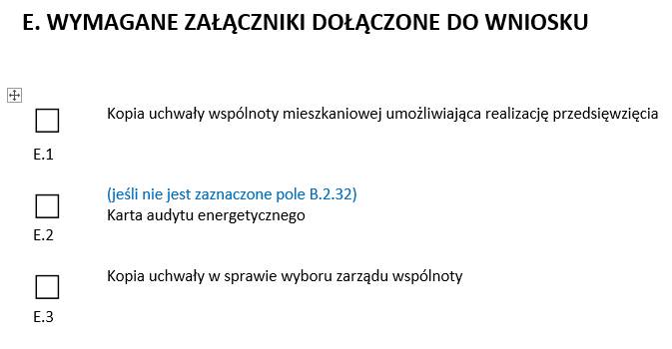
Koszty kwalifikowane, cz. 3) programu, wspólnoty.

Slide 24
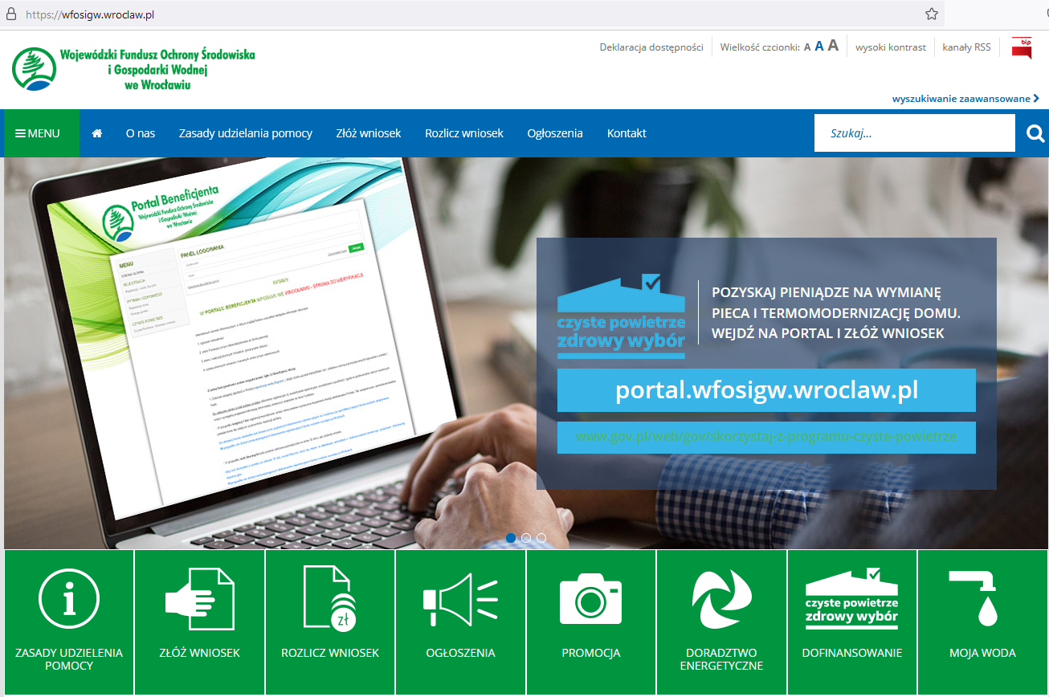
Koszty kwalifikowane, cz. 3) programu, wspólnoty.

Slide 25
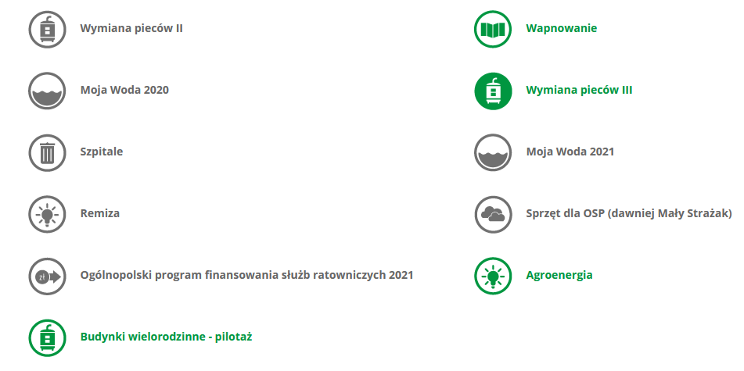

Slide 26
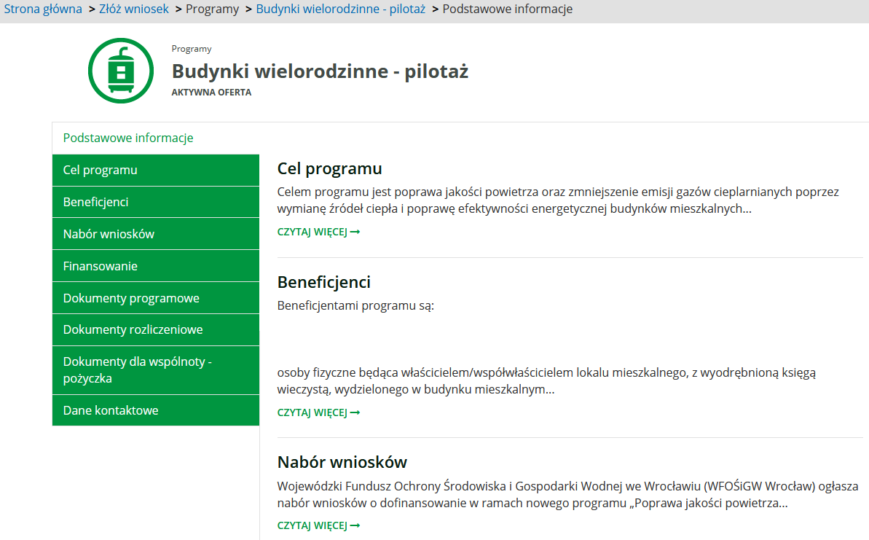

Slide 27
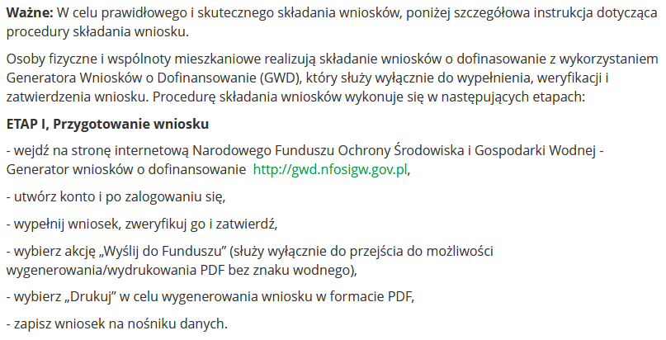

Slide 28
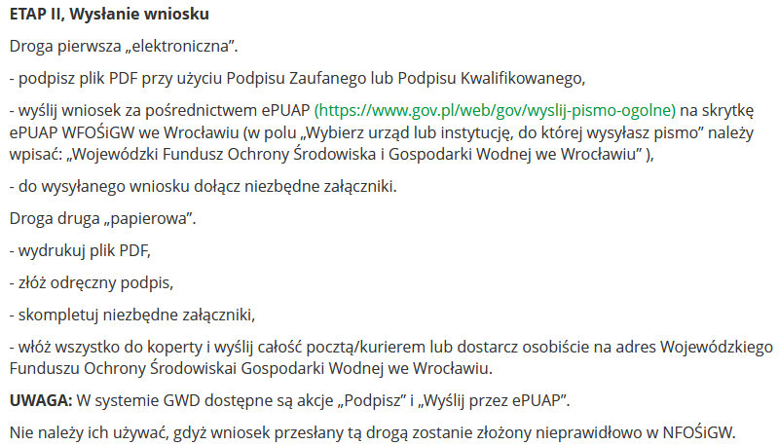

Slide 29
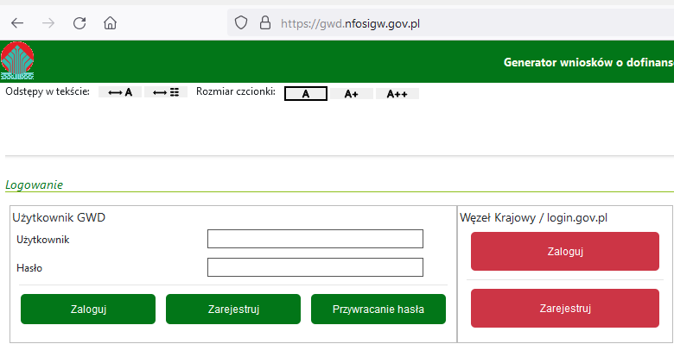

Slide 30
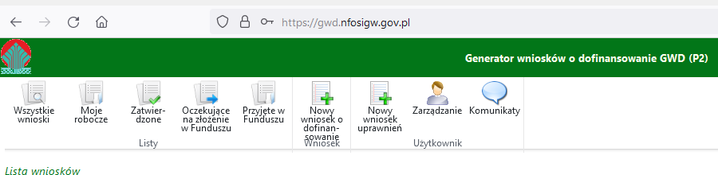

Slide 31
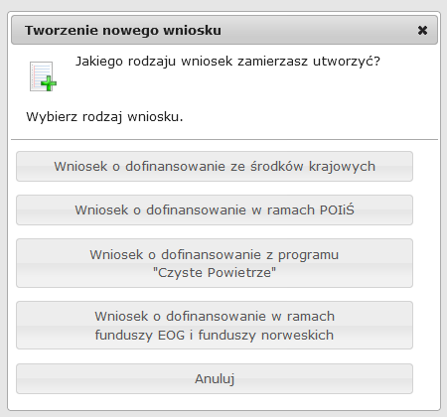

Slide 32
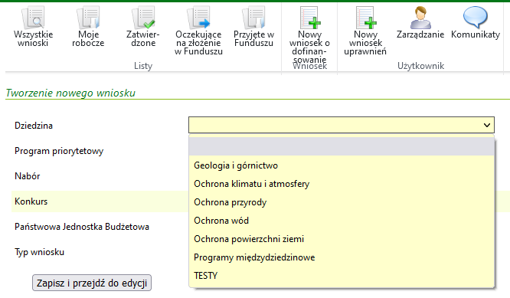

Slide 33
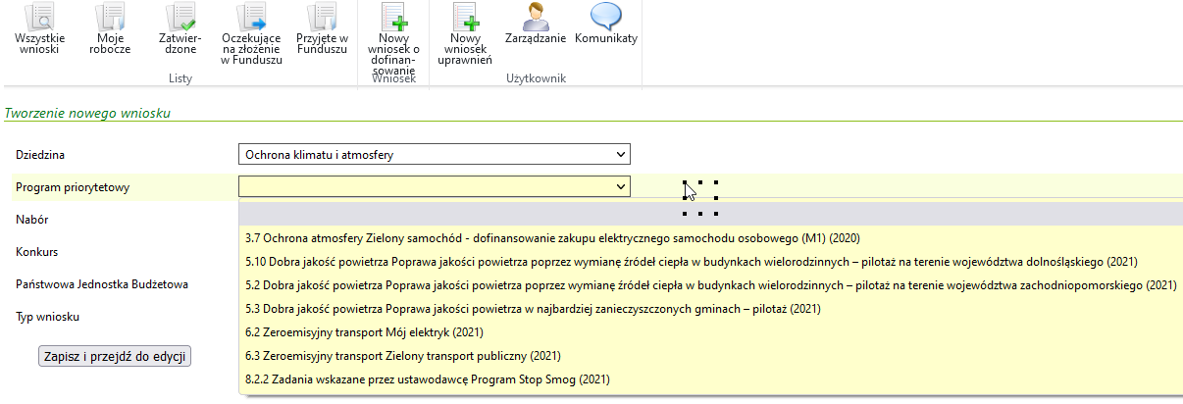

Slide 34
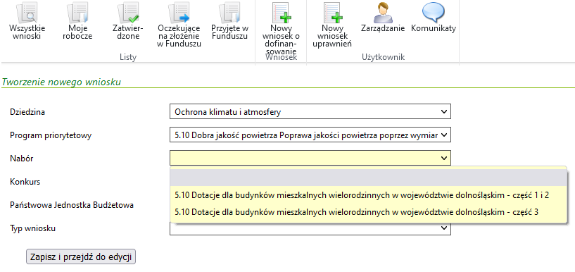

Slide 35
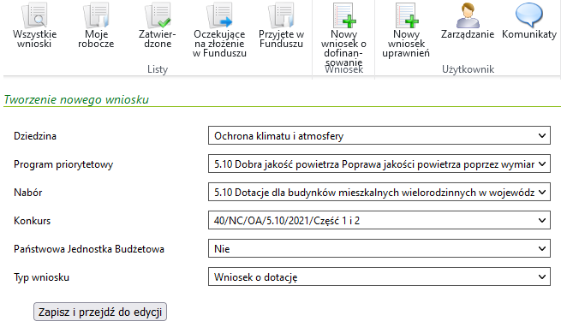

Slide 36
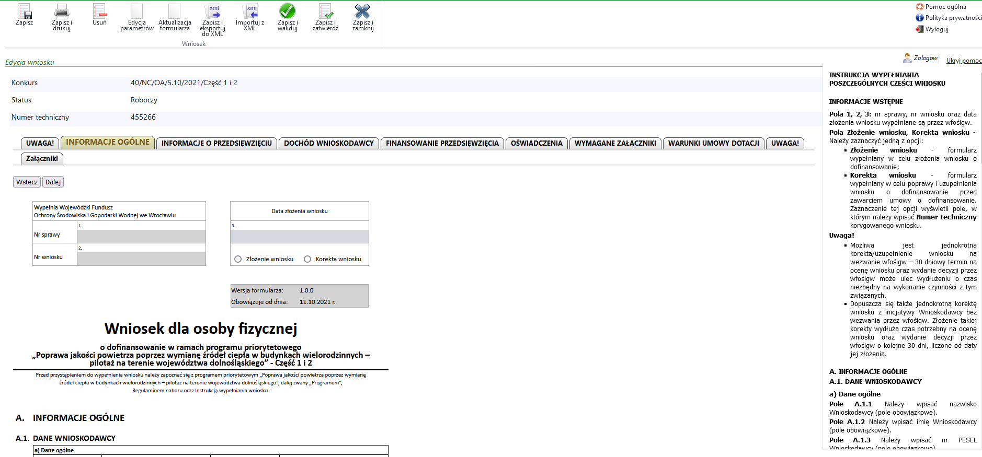

Slide 37
Piotr Ner
tel. 887 447 706 pner@fos.wroc.pl
doradztwo@fos.wroc.pl

